Slide 1

Fitnets
Rede Social - Fitness

Slide 2
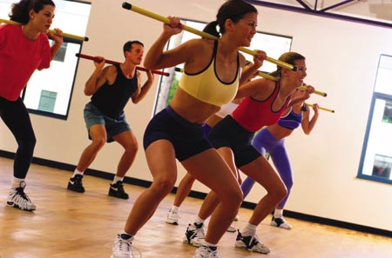
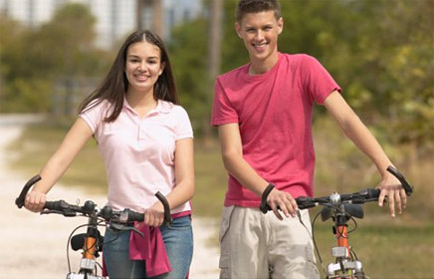
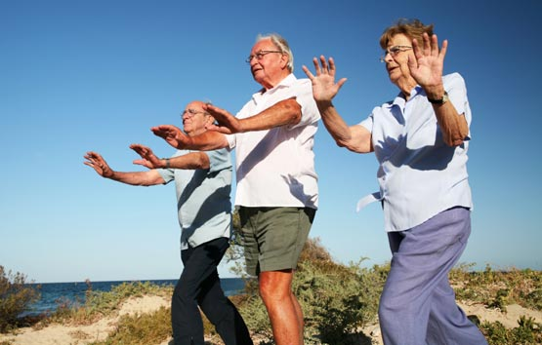

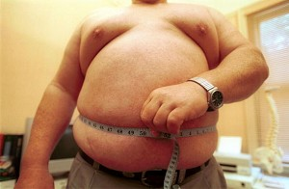
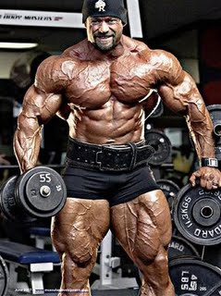
Contexto

Slide 3





Concorrentes
Rede Social
Fórum

Slide 4
FitNets
Rede Social
  Público Fitness
  Amigos
  Projetos
    Objetivo
    Fotos
    Comentários
    Suplementação
    Evolução
  Comentários

Slide 5
Ferramentas
DJANGO | framework que utiliza python, utilizado para facilitar a utilização de funcionalidades padrão em qualquer sistema | https://www.djangoproject.com/
Bootstrap | Biblioteca css e javascript utilizada para auxiliar no desenvolvimento da interface do software | http://twitter.github.com/bootstrap/
GITHUB | software de versionamento | http://github.com
Sublime-text 2 | IDE de desenvolvimento utilizada para codificação de todo projeto | www.sublimetext.com/2

Slide 6
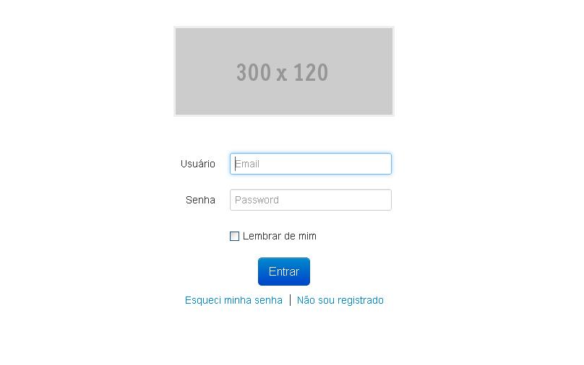
Telas - Protótipo

Slide 7
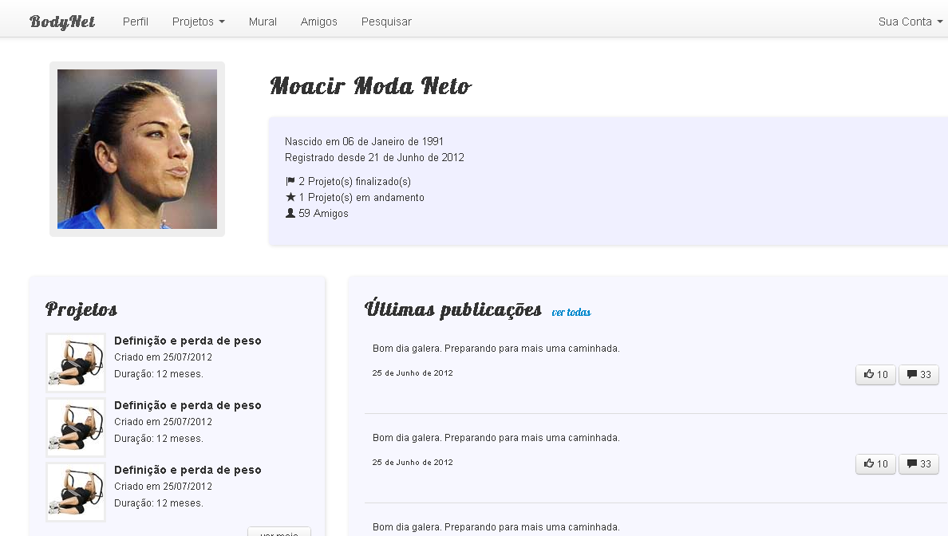
Telas - Protótipo

Slide 8
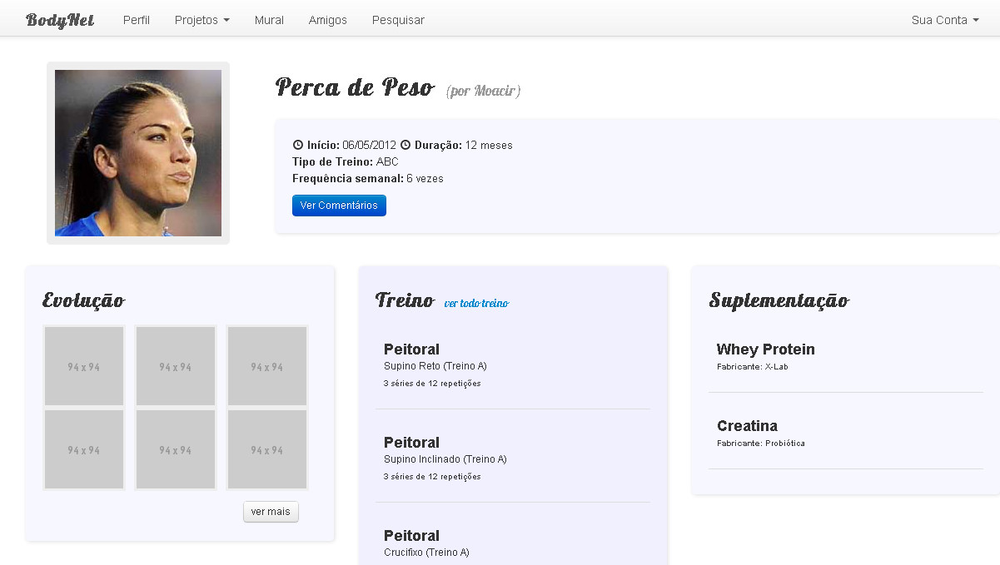
Telas - Protótipo

Slide 9
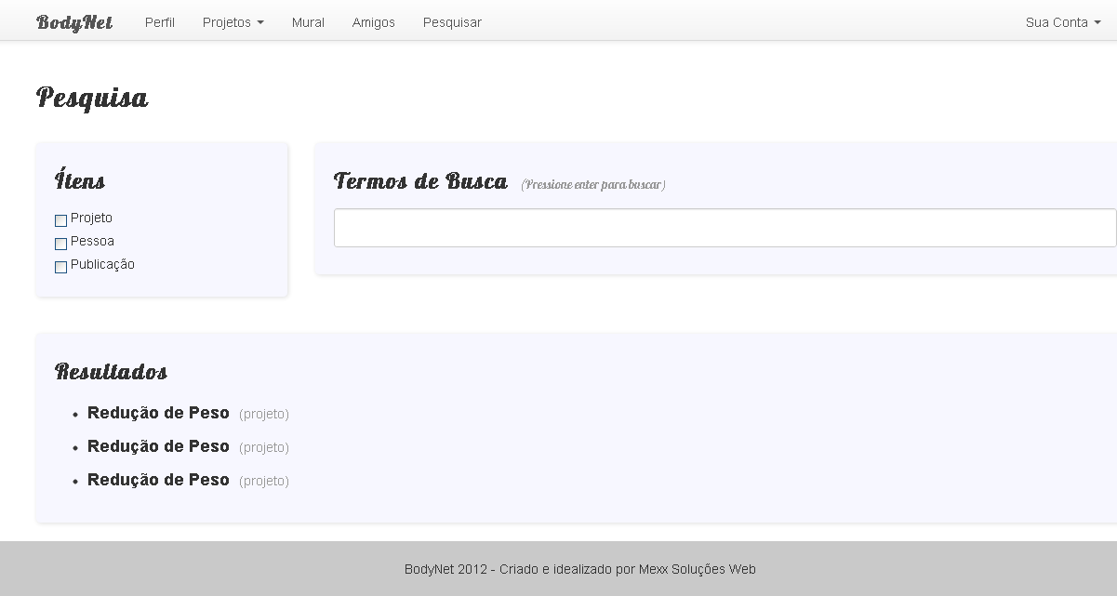
Telas - Protótipo

Slide 10
Equipe
Função | Luan Costa | Moacir Moda | Jean Carmona | Gustavo Gaspar | Rafael Silva
Definição do Projeto / Escopo | R
Requisitos | R
Banco de Dados |  |  | R |  | A
Layout / Design |  |  |  | R | A
Programação |  | R |  |  | A
Testes |  |  |  | R | A
Documentação | R |  |  |  | A
Qualidade / Revisão |  |  |  |  | R
R | RESPONSÁVEL
A | APOIO

